Slide 1
排序算法
曹建勋

Slide 2
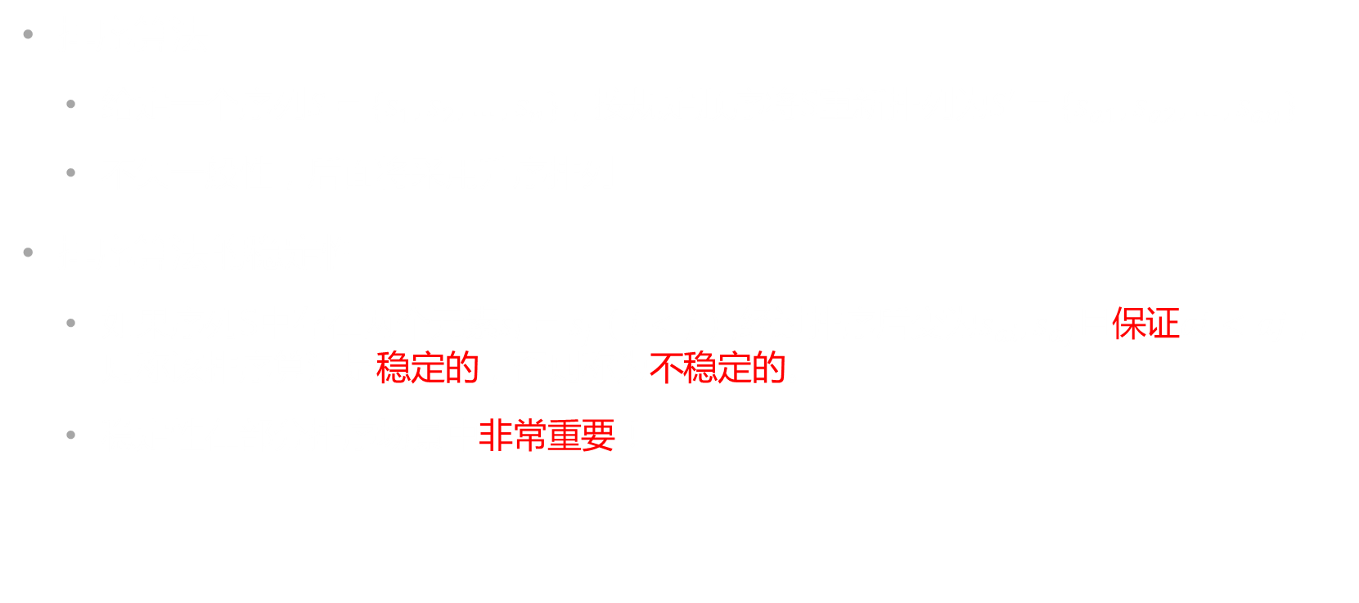
排序算法问题描述与分类
排序算法
给定一个序列$S=\{s_{1},s_{2},…,s_{n}\}$，按规定顺序将S重新排列为$S′=\{s_{a1},s_{a2},…,s_{an}\}$
不失一般性，后面将采用升序排列
排序算法的稳定性
如果序列S中存在两个元素$s_{i}=s_{j}（i<j）$,经过排序后变为$s_{ai},s_{aj}$且保证$ai<aj$，则称该排序算法是稳定的，否则称为不稳定的。
稳定性在部分排序场景中非常重要！

Slide 3

排序算法问题描述与分类
排序算法
给定一个序列$S=\{s_{1},s_{2},…,s_{n}\}$，按规定顺序将S重新排列为$S′=\{s_{a1},s_{a2},…,s_{an}\}$
不失一般性，后面将采用升序排列
排序算法的稳定性
如果序列S中存在两个元素$s_{i}=s_{j}（i<j）$,经过排序后变为$s_{ai},s_{aj}$且保证$ai<aj$，则称该排序算法是稳定的，否则称为不稳定的。
稳定性在部分排序场景中非常重要！
Q:如果最大限度的保证秒杀系统的公平性？

Slide 4
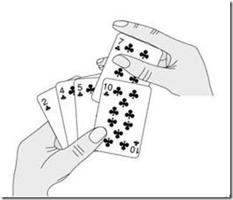
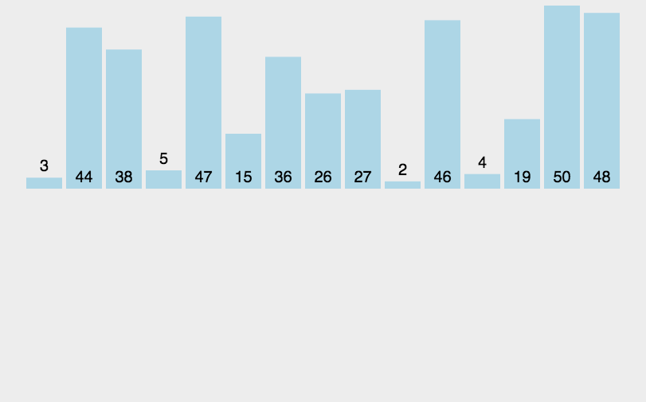
简单排序
简单时间排序
插入排序

Slide 5
简单排序
简单排序
插入排序
INSERTION-SORT(A)
for j = 2 to A.length
Key = A[j]
Insert A[j] into the sorted sequene A[1…j-1]
i = j-1
while i > 0 and A[i] > key
A[i+1] = A[i]
i = i-1
A[i+1] = key

Slide 6
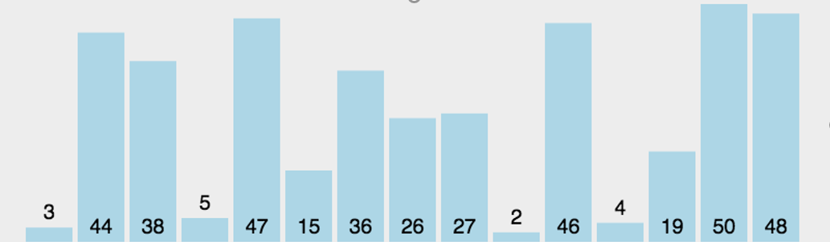
简单排序
简单排序
插入排序
选择排序

Slide 7
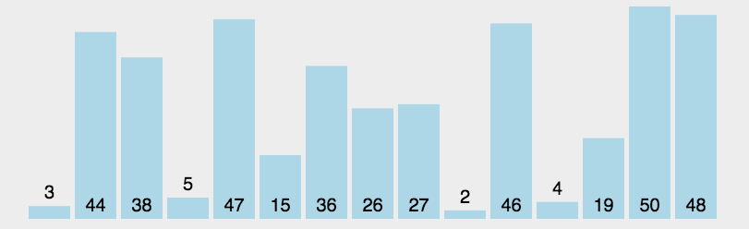
简单排序
简单排序
插入排序
选择排序

Slide 8
简单排序
简单排序
插入排序
选择排序
SELECTION-SORT(A)
for j = 1 to A.length-1
Key = A[j]
index = j+1
Choose the min number in seq[j+1, A.length]
Swap(A[j], A[index])
for i = j-1 to A.length-1
if A[i] < A[index]
index = j;

Slide 9
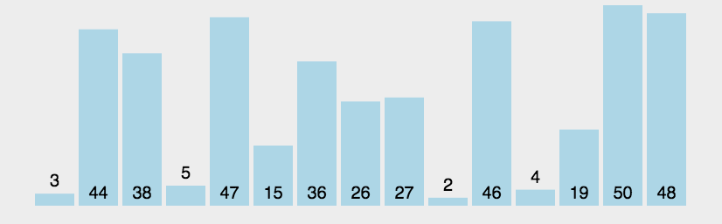
简单排序
简单排序
插入排序
选择排序
冒泡排序

Slide 10
简单排序
简单排序
插入排序
选择排序
冒泡排序
BUBBLE-SORT(A)
for i = 1 to A.length-1
for j = 1 to A.length-i
if num[j] > num[j+1]
Swap(num[j], num[j+1])

Slide 11
编程练习1

Slide 12
编程练习1
Step 1. 安装Github Desktop并注册账号
Step 2. 点击File->Clone Repo，选择URL，输入网址：
https://github.com/scsk2z/Training
Step 3. 完成01_Sort文件夹中MySort.cs中的5个函数：
public bool IsSorted(int[] num)；
public void Swap(int[] num, int a, int b)；
public void InsertSort(int[] num)；
public void BubbleSort(int[] num)；
public void SelectionSort(int[] num)
并在主函数中调用mySort.InsertSort(testArray)等3个函数验证算法正确性。

Slide 13
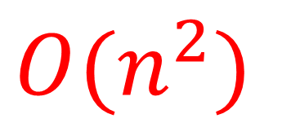
简单排序
简单排序
插入排序
选择排序
冒泡排序
时间复杂度分析
$$O(n^{2})$$
有没有时间复杂度更低的算法？

Slide 14
高级排序
分治思想
分解：原问题分解为若干子问题，这些子问题是原问题的规模较小的实例。
解决：分别解决子问题，通常采用递归求解。边界条件需要直接求解。
合并：将子问题的解合并为原问题的解。

Slide 15
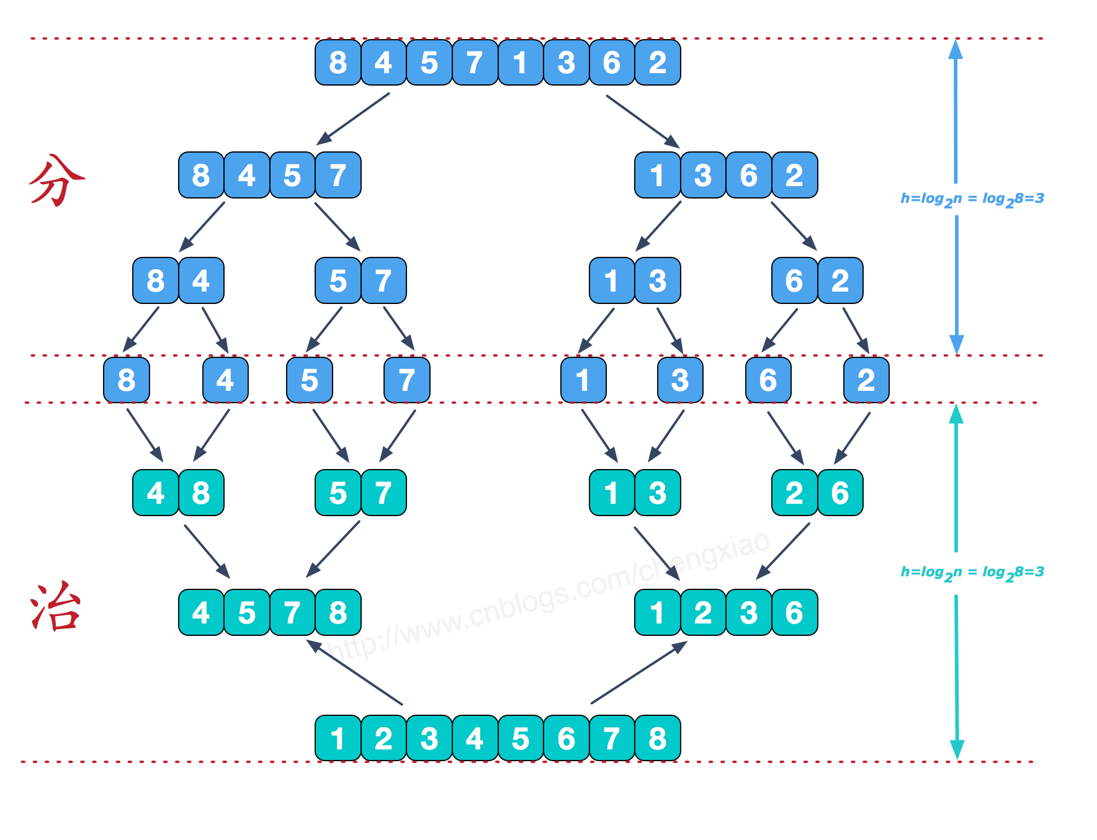
高级排序
分治思想
分解：原问题分解为若干子问题，这些子问题是原问题的规模较小的实例。
解决：分别解决子问题，通常采用递归求解。边界条件需要直接求解。
合并：将子问题的解合并为原问题的解。

Slide 16
高级排序
分治思想
分解：原问题分解为若干子问题，这些子问题是原问题的规模较小的实例。
解决：分别解决子问题，通常采用递归求解。边界条件需要直接求解。
合并：将子问题的解合并为原问题的解。

Slide 17
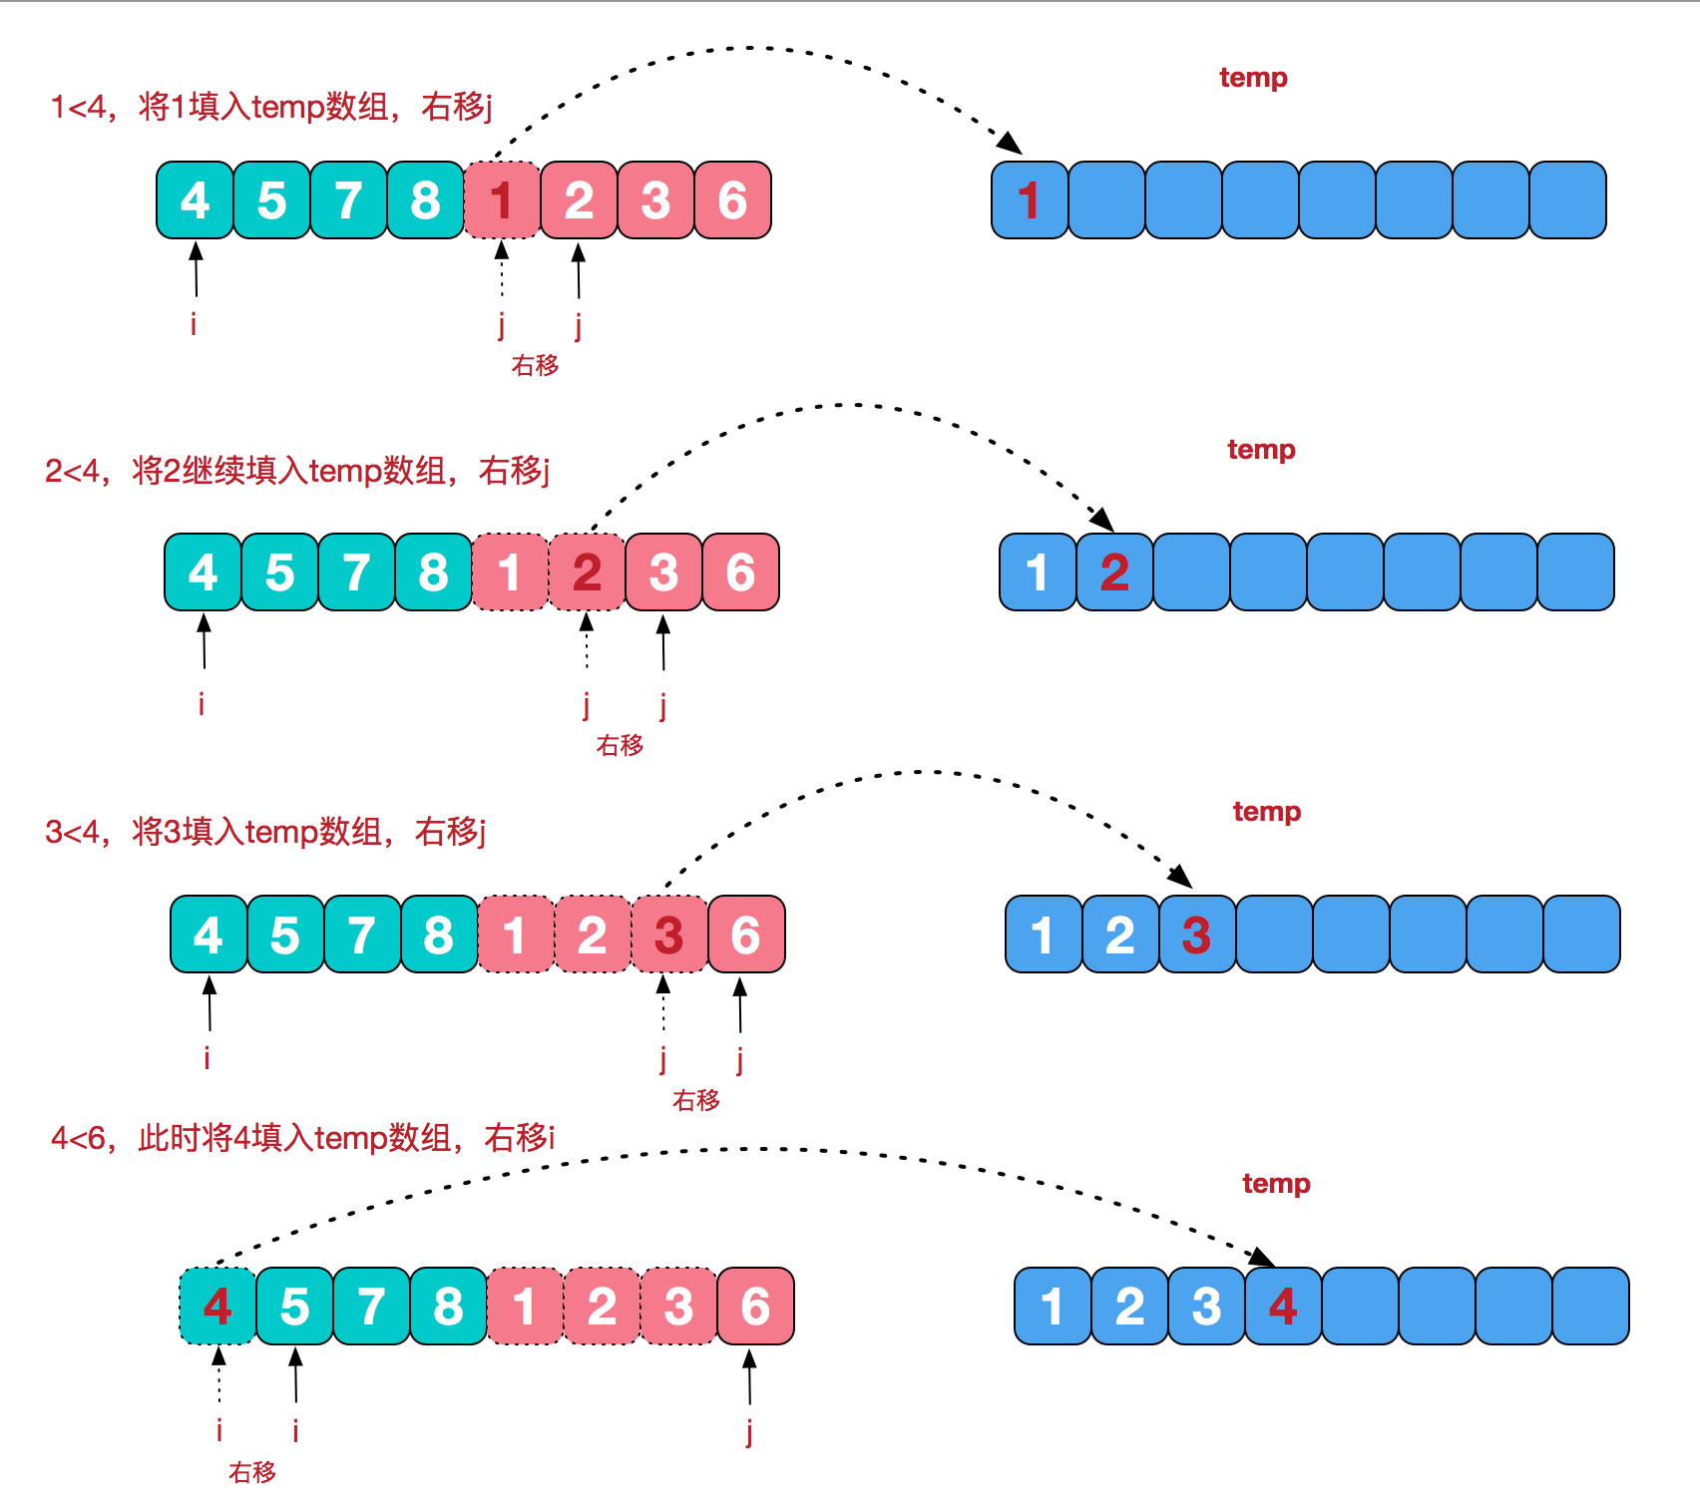
高级排序
分治思想
分解：原问题分解为若干子问题，这些子问题是原问题的规模较小的实例。
解决：分别解决子问题，通常采用递归求解。边界条件需要直接求解。
合并：将子问题的解合并为原问题的解。

Slide 18
高级排序
分治思想
分解：原问题分解为若干子问题，这些子问题是原问题的规模较小的实例。
解决：分别解决子问题，通常采用递归求解。边界条件需要直接求解。
合并：将子问题的解合并为原问题的解。

Slide 19
高级排序
分治思想
分解：原问题分解为若干子问题，这些子问题是原问题的规模较小的实例。
解决：分别解决子问题，通常采用递归求解。边界条件需要直接求解。
合并：将子问题的解合并为原问题的解。

Slide 20
高级排序
分治思想
分解：原问题分解为若干子问题，这些子问题是原问题的规模较小的实例。
解决：分别解决子问题，通常采用递归求解。边界条件需要直接求解。
合并：将子问题的解合并为原问题的解。

Slide 21
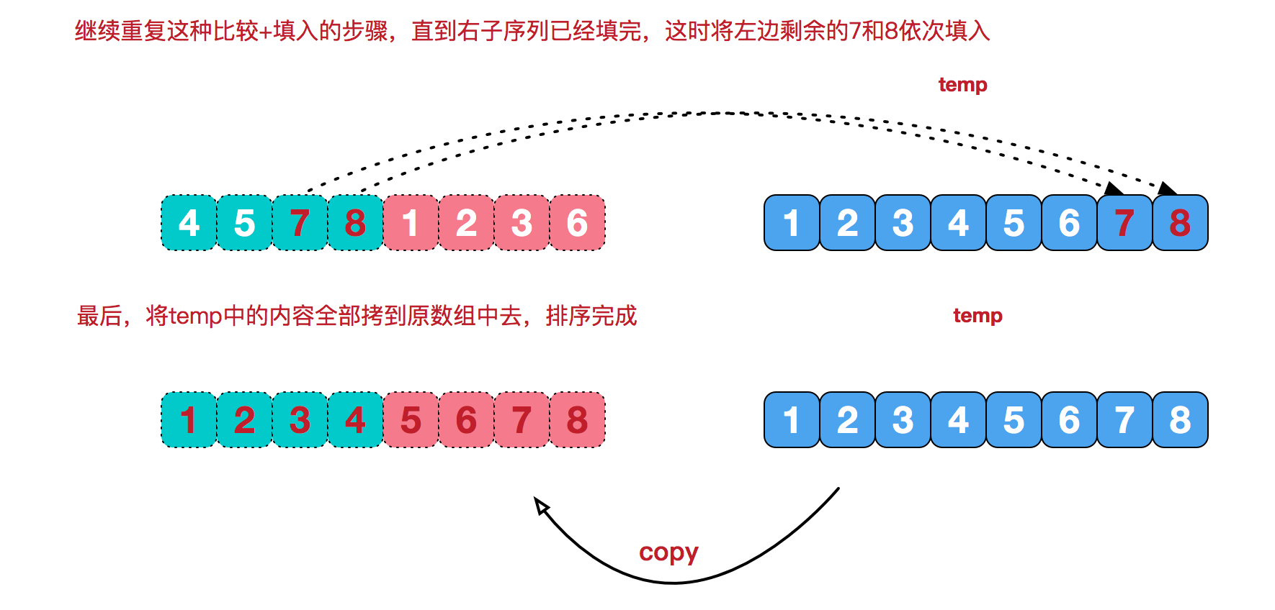
高级排序
分治思想
分解：原问题分解为若干子问题，这些子问题是原问题的规模较小的实例。
解决：分别解决子问题，通常采用递归求解。边界条件需要直接求解。
合并：将子问题的解合并为原问题的解。

Slide 22
高级排序
分治思想
分解：原问题分解为若干子问题，这些子问题是原问题的规模较小的实例。
解决：分别解决子问题，通常采用递归求解。边界条件需要直接求解。
合并：将子问题的解合并为原问题的解。

Slide 23
高级排序
分治思想
分解：原问题分解为若干子问题，这些子问题是原问题的规模较小的实例。
解决：分别解决子问题，通常采用递归求解。边界条件需要直接求解。
合并：将子问题的解合并为原问题的解。
归并排序

Slide 24
归并排序
分治思想
分解：原问题分解为若干子问题，这些子问题是原问题的规模较小的实例。
解决：分别解决子问题，通常采用递归求解。边界条件需要直接求解。
合并：将子问题的解合并为原问题的解。

Slide 25
归并排序
MergeSort(A, p, r)
if p < r
q = (p+r)/2
MergeSort(A, p ,q)
MergeSort(A, q+1, r)
Merge(A, p , q, r)

Slide 26
归并排序
Let temp_array be new list;
left_start = p, left_end = q;
right_start = q, right_end = r;
while left_start < left_end && right_start < right_end:
add the smaller number to list;
left_start or right_start add 1;
add all the rest numbers to list;
copy the list to A[p…r]
MergeSort(A, p, r)
if p < r
q = (p+r)/2
MergeSort(A, p ,q)
MergeSort(A, q, r)
Merge(A, p , q, r)

Slide 27
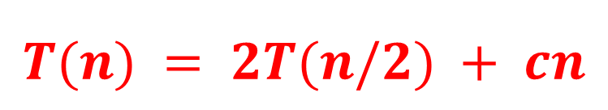
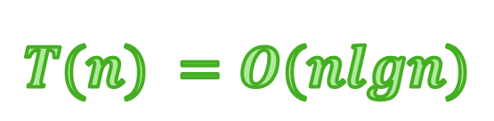
归并排序
$$T(n) = 2T(n/2) + cn$$
归并排序算法分析
虽然分而治之，但真的能提高效率吗？
$$T(n) =O(nlgn)$$

Slide 28
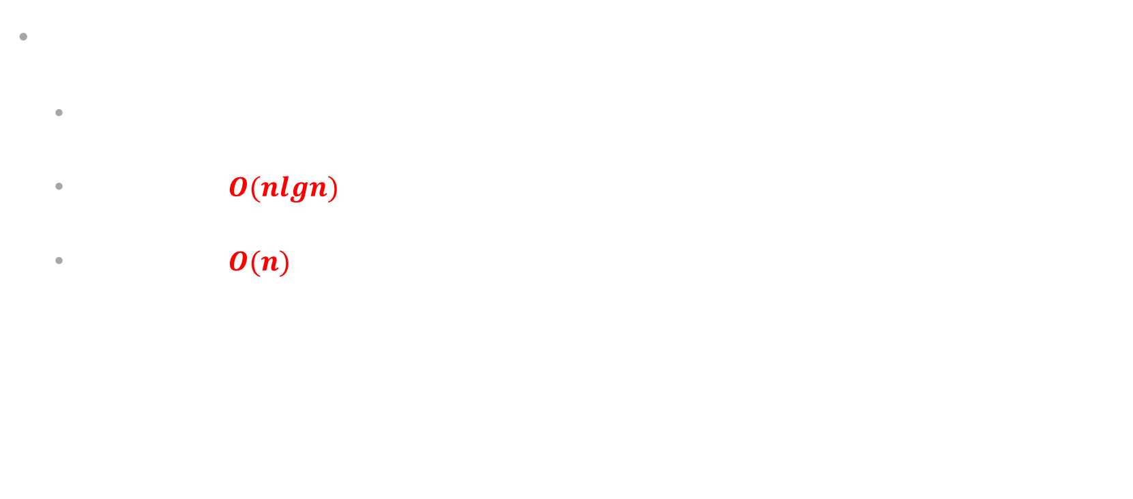
归并排序
归并排序总结
核心：分而治之（分解、解决、合并）
时间复杂度$O(nlgn)$
空间复杂度$O(n)$

Slide 29
快速排序
另一种分而治之的方式
分解、解决、合并
如果我们把分解做的复杂一些，分解的更合理，是不是合并的时候就会快很多？

Slide 30
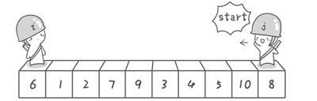
快速排序
快速排序
分解：将数组分为两部分，前半部分小于基准元素，后半部分大于基准元素
解决：将两部分分别递归解决
合并：无需多余操作

Slide 31
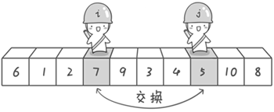
快速排序
快速排序
分解：将数组分为两部分，前半部分小于基准元素，后半部分大于基准元素
解决：将两部分分别递归解决
合并：无需多余操作

Slide 32
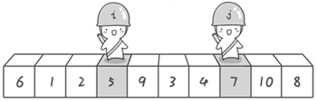
快速排序
快速排序
分解：将数组分为两部分，前半部分小于基准元素，后半部分大于基准元素
解决：将两部分分别递归解决
合并：无需多余操作

Slide 33
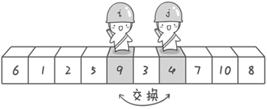
快速排序
快速排序
分解：将数组分为两部分，前半部分小于基准元素，后半部分大于基准元素
解决：将两部分分别递归解决
合并：无需多余操作

Slide 34
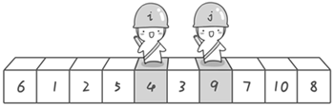
快速排序
快速排序
分解：将数组分为两部分，前半部分小于基准元素，后半部分大于基准元素
解决：将两部分分别递归解决
合并：无需多余操作

Slide 35
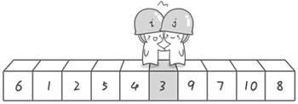
快速排序
快速排序
分解：将数组分为两部分，前半部分小于基准元素，后半部分大于基准元素
解决：将两部分分别递归解决
合并：无需多余操作

Slide 36
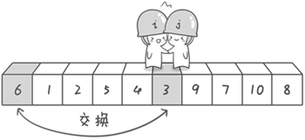
快速排序
快速排序
分解：将数组分为两部分，前半部分小于基准元素，后半部分大于基准元素
解决：将两部分分别递归解决
合并：无需多余操作

Slide 37
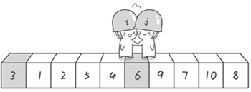
快速排序
快速排序
分解：将数组分为两部分，前半部分小于基准元素，后半部分大于基准元素
解决：将两部分分别递归解决
合并：无需多余操作

Slide 38
快速排序
快速排序
分解：将数组分为两部分，前半部分小于基准元素，后半部分大于基准元素
解决：将两部分分别递归解决
合并：无需多余操作

Slide 39
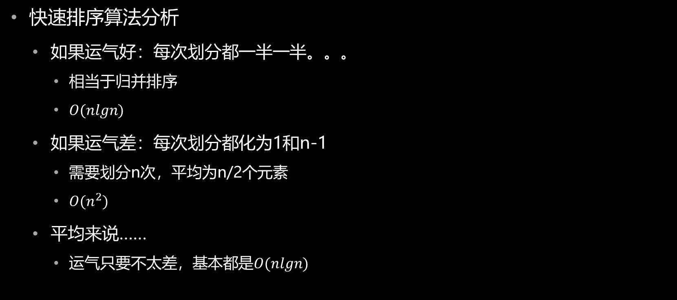
快速排序
快速排序算法分析
如果运气好：每次划分都一半一半。。。
相当于归并排序
$O(nlgn)$
如果运气差：每次划分都化为1和n-1
需要划分n次，平均为n/2个元素
$O(n^{2})$
平均来说……
运气只要不太差，基本都是$O(nlgn)$

Slide 40
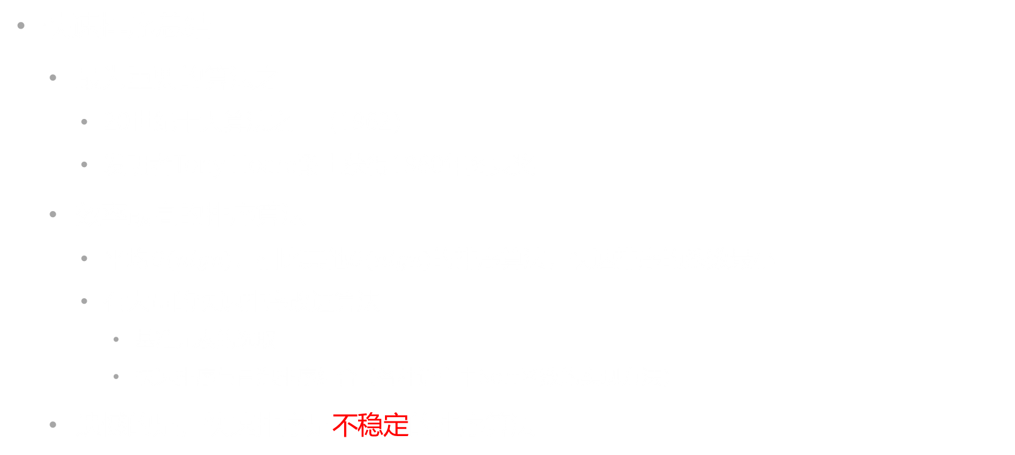
快速排序
快速排序总结
最为重要的算法之一
20世纪十大算法之一（1962）
发明者Tony Hoare爵士获得1980年图灵奖
效率最高的排序算法
平均$O(nlgn)$，相比其他$O(nlgn)$的排序算法，快速排序的系数最小
有大量的快速排序改进算法
基准元素的选取
快速排序与冒泡排序结合（各种语言中Sort函数的实现方法）
遗憾的是，快速排序是不稳定的排序算法

Slide 41
编程练习2

Slide 42
编程练习2
Step 1. 完成01_Sort文件夹中MySort.cs中的2个函数：
private void QuickSortHelper(int[] num, int start, int end)；
private void MergeSortHelper(int[] num, int start, int end)；
并在主函数中调用mySort.QuickSort(testArray)等2个函数验证算法正确性。
Step 2. 利用C#中的DataTime类计算不同函数排序时间，比较算法性能
提醒1：为避免数组不同带来的结果影响，应该对同一数组进行排序。
提醒2：取当前时间的函数为DataTime dt = DataTime.now；
提醒3：计算时间差的函数为TimeSpan ts = dt1.Subtract(dt2);
提醒4：ts.Milliseconds为毫秒

Slide 43
排序小结
简单排序与高级排序
相同点
通过比较元素大小关系，调整元素位置进行排序
统称为“比较排序”
不同点
简单排序采用遍历（暴力搜索）策略
高级排序采用分治策略
问题来了：有没有效率更高的比较排序算法？

Slide 44
排序小结
简单排序与高级排序
相同点
通过比较元素大小关系，调整元素位置进行排序
统称为“比较排序”
不同点
简单排序采用遍历（暴力搜索）策略
高级排序采用分治策略
有没有效率更高的排序算法？

Slide 45
奇怪的排序思想
具体问题：学校共有大概10000名学生，请按年龄对学生进行排序。
思路：采用快速排序
大约需要3ms（运算速度大约为1亿次/秒）
问题升级：对中国所有人的数据库，按年龄进行排序
思路：如果继续采用快速排序呢？
大约13亿人，大约需要13000s
有没有更好的方法？

Slide 46
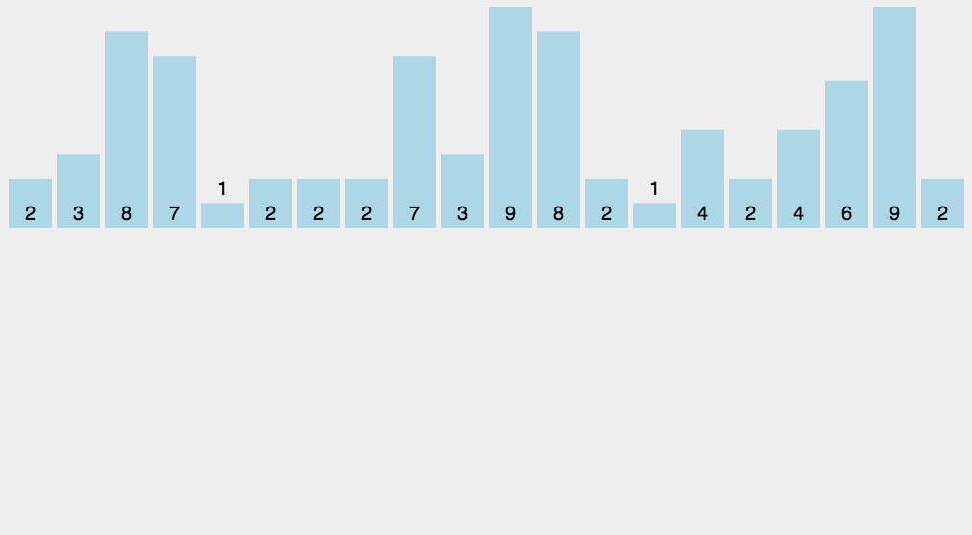
奇怪的排序思想
问题升级：对中国所有人的数据库，按年龄进行排序
事实1：年龄范围为0-120岁
事实2：不关心排序过程，只关心排序结果
计数排序

Slide 47
计数排序
计数排序算法思想
找出待排序的数组中最大和最小的元素；
统计数组中每个值为i的元素出现的次数，存入数组C的第i项；
对所有的计数累加（从C中的第一个元素开始，每一项和前一项相加）；
反向填充目标数组：将每个元素i放在新数组的第C(i)项，每放一个元素就将C(i)减去1。

Slide 48
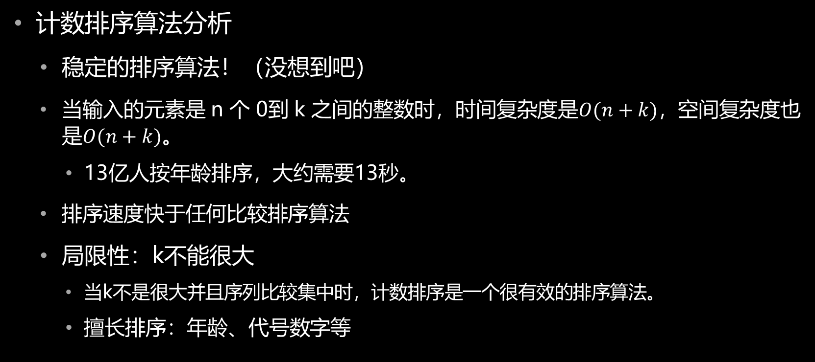
计数排序
计数排序算法分析
稳定的排序算法！（没想到吧）
当输入的元素是 n 个 0到 k 之间的整数时，时间复杂度是$O(n+k)$，空间复杂度也是$O(n+k)$。
13亿人按年龄排序，大约需要13秒。
排序速度快于任何比较排序算法
局限性：k不能很大
当k不是很大并且序列比较集中时，计数排序是一个很有效的排序算法。
擅长排序：年龄、代号数字等

Slide 49
奇怪的排序思想（续）
问题再升级：对中国所有人的数据库，按身份证号进行排序
思路：如果继续采用快速排序呢？
大约需要3ms（运算速度大约为1亿次/秒）
计数排序？
K太大，不可取
如何解决？
基数排序

Slide 50
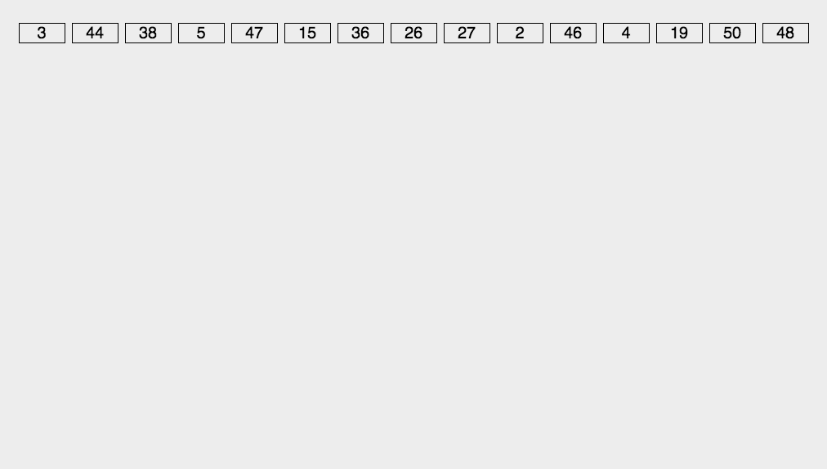
基数排序
基本思路：按个位、十位、百位、千位……的顺序，依次进行计数排序

Slide 51
基数排序
基数排序思路
取得数组中的最大数，并取得位数；
arr为原始数组，从最低位开始取每个位组成radix数组；
对radix进行计数排序（利用计数排序适用于小范围数的特点）；
基数排序是按照低位先排序，然后收集；再按照高位排序，然后再收集；依次类推，直到最高位。
有时候有些属性是有优先级顺序的，先按低优先级排序，再按高优先级排序。最后的次序就是高优先级高的在前，高优先级相同的低优先级高的在前。

Slide 52
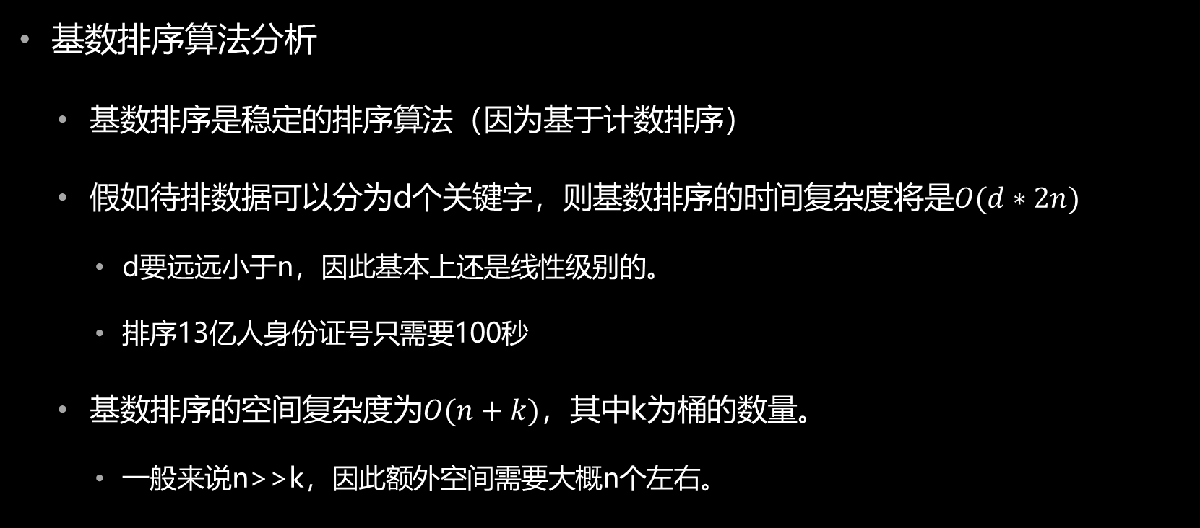
基数排序
基数排序算法分析
基数排序是稳定的排序算法（因为基于计数排序）
假如待排数据可以分为d个关键字，则基数排序的时间复杂度将是$O(d∗2n)$
d要远远小于n，因此基本上还是线性级别的。
排序13亿人身份证号只需要100秒
基数排序的空间复杂度为$O(n+k)$，其中k为桶的数量。
一般来说n>>k，因此额外空间需要大概n个左右。

Slide 53
编程练习3（选做）

Slide 54
编程练习3（选做）
在01_Sort文件夹中MySort.cs中添加2个函数：
public void CountingSort(int[] num)；
public void RadixSort(int[] num)；
并在主函数中调用mySort.CountingSort(testArray)等2个函数验证算法正确性。

Slide 55
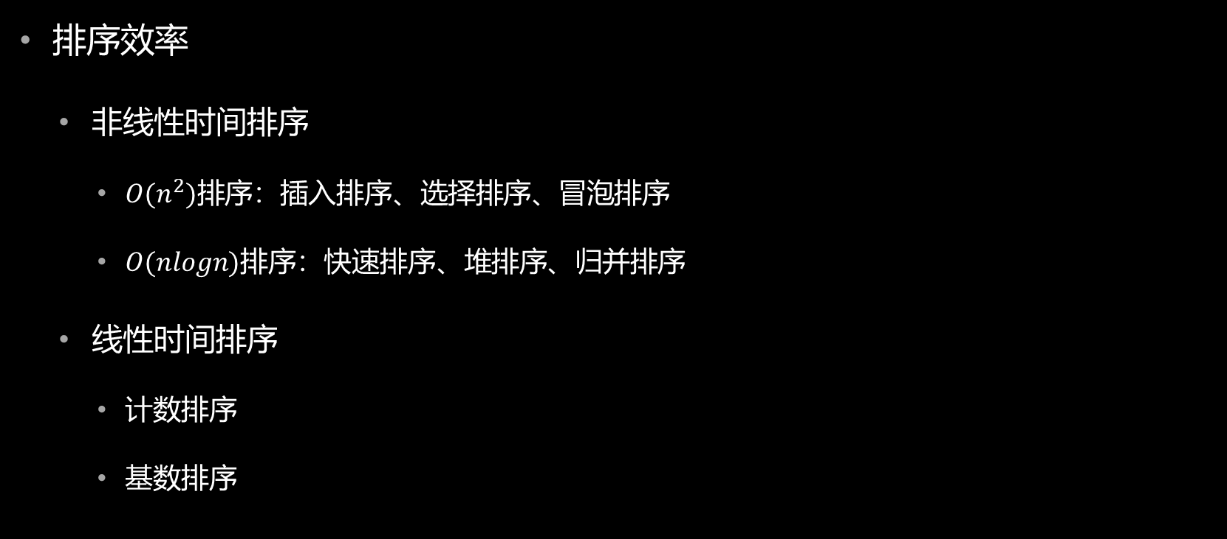
排序算法总结
排序效率
非线性时间排序
$O(n^{2})排序$：插入排序、选择排序、冒泡排序
$O(nlogn)排序$：快速排序、堆排序、归并排序
线性时间排序
计数排序
基数排序

Slide 56
排序算法总结
稳定性
稳定算法
冒泡排序
插入排序
归并排序
计数排序
基数排序
不稳定算法
选择排序
快速排序

Slide 57
Thanks

